Slide 1

혼자 공부하는 R 데이터 분석
Chapter 05 데이터 가공하기
ㅇㅇ대학교 ㅇㅇ학과
홍길동

Slide 2
시작하기전에
개발 환경 설치
R - https://www.r-project.org
R 스튜디오 - https://www.rstudio.com
강전희
컴퓨터공학과 인공지능을 공부했고 CJ ENM 근무. 시스템 구축·설계·운영을 시작으로 인공지능, 빅데이터, 개인 정보 보호, 온갖 가젯과 자료 정리에 관심이 많으며, 국내 최초로 MCN인 DIATV 사업을 시작한 MCN계의 화석 같은 존재 현재는 DIATV 경험을 바탕으로 SNS 데이터 분석과 시스템 기획을 담당
엄동란
통계학을 공부한 후 컨설팅 회사에 입사하여 CRM 기반의 분석 업무를 경험 L사에서 회원 기반의 빅데이터 분석 업무를 담당했고, 빅데이터 기획, 분석 외에 마케팅 분야에서도 다양한 경험을 보유

Slide 3
이 책의 학습 목표
CHAPTER 01: 빅데이터와 R
R 언어 개념과 개발 환경 설치
CHAPTER 02: 데이터 분석을 위한 기본 다지기
데이터 분석 과정 및 데이터 구조와 종류 학습
CHAPTER 03: R 프로그래밍 익히기
변수와 함수 및 조건문과 반복문 학습
CHAPTER 04: 데이터 다루기
데이터 수집, 구조 관측 방법과 그래프 그리기 학습
CHAPTER 05: 데이터 가공하기
dplyr 패키지와 reshape2 패키지 학습
CHAPER 06: 데이터 시각화: ggplot2 패키지
ggplot2 패키지 그래프 구현과 ggmap 패키지 지도 시각화 학습
CHAPER 07: 프로젝트로 실력 다지기
지역별 국내 휴양림 분포, 해외 입국자 추이 등 프로젝트 학습
CHAPER 08: 데이터 분석 보고서 공유하기
R 마크다운 데이터 분석 보고서 작성과 Rpubs로 데이터 분석 보고서 공유하는 방법 등 학습

Slide 4
Contents
CHAPTER 05: 데이터 가공하기
SECTION 5-1 dplyr 패키지
SECTION 5-2 데이터 가공하기
SECTION 5-3 데이터 구조 변형하기
SECTION 5-4 데이터 정제하기

Slide 5
CHAPTER 05 데이터 가공하기
데이터 가공을 도와주는 dplyr 패키지
데이터 추출, 정렬, 요약, 결합하는 가공 과정
데이터 구조를 바꿔주는 reshape2 패키지
데이터의 이상치와 결측치 처리

Slide 6
SECTION 5-1 dplyr 패키지 (1)
dplyr 패키지 설치 및 로드하기
dplyr 패키지 설치와 로드를 실행 - 이미 dplyr 패키지를 설치한 적이 있거나, 패키지를 설치하고 R 스튜디오를 재시작했다면 library ( ) 함수로 패키지 로드만 실행
# dplyr 패키지 설치 및 로드하기 install.packages("dplyr") library(dplyr)
The following objects are masked from 'package:stats':
filter, lag
The following objects are masked from 'package:base':
intersect, setdiff, setequal, union
dplyr 패키지를 로드했을 때 위와 같이 메시지가 출력되면 해당 패키지에 기존에 사용 중인 함수와 동일한 이름의 함수가 있다는 알림 메시지
다른 패키지에 동일한 함수가 있을 때는 특정 패키지임을 표시하는 :: 더블 콜론 연산자를 사용 - 예를 들어 dplyr 패키지의 filter ( ) 함수를 사용한다면 dplyr::filter( ) 형태로 작성

Slide 7
SECTION 5-1 dplyr 패키지 (2)
nrow( ) 함수로 행 개수를 확인하고, str ( ) 함수로 R 내장 데이터 세트인 mtcars데이터 구조를 확인
# mtcars 데이터 세트 구조 확인하기 nrow(mtcars) str(mtcars)
[1] 32
'data.frame': 32 obs. of 11 variables:
$ mpg : num 21 21 22.8 21.4 18.7 18.1 14.3 24.4 22.8 19.2 ...
$ cyl : num 6 6 4 6 8 6 8 4 4 6 ...
$ disp: num 160 160 108 258 360 ...
$ hp : num 110 110 93 110 175 105 245 62 95 123 ...
$ drat: num 3.9 3.9 3.85 3.08 3.15 2.76 3.21 3.69 3.92 3.92 ...
$ wt : num 2.62 2.88 2.32 3.21 3.44 ...
$ qsec: num 16.5 17 18.6 19.4 17 ...
$ vs : num 0 0 1 1 0 1 0 1 1 1 ...
$ am : num 1 1 1 0 0 0 0 0 0 0 ...
$ gear: num 4 4 4 3 3 3 3 4 4 4 ...
$ carb: num 4 4 1 1 2 1 4 2 2 4 ...

Slide 8
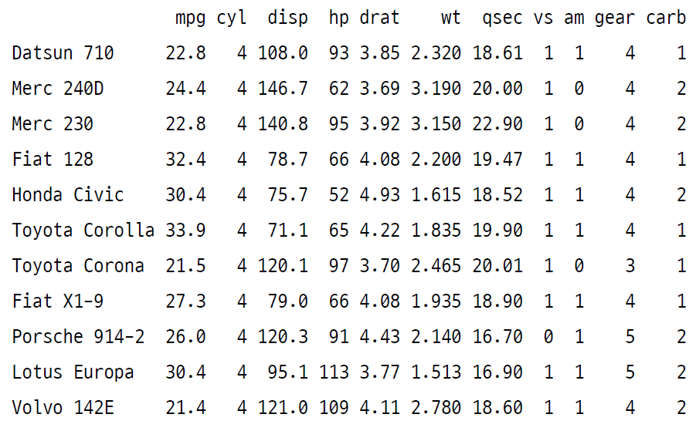
SECTION 5-1 dplyr 패키지 (3)
데이터 추출 및 정렬하기
행 추출하기: filter( ) 함수
filter( ) 함수는 조건에 맞는 데이터를 필터링하는 함수
filter( ) 함수로 실린더 개수가 4기통(cyl == 4)인 자동차만 추출
filter(데이터, 조건문)
# 조건에 맞는 데이터 추출하기 filter(mtcars, cyl == 4)

Slide 9
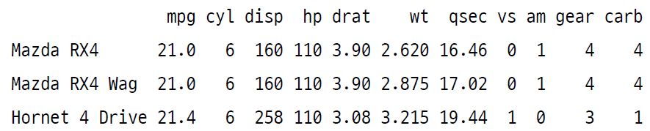
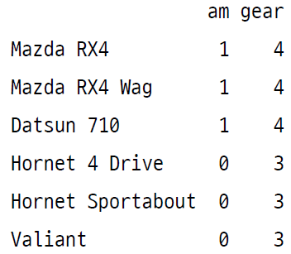
SECTION 5-1 dplyr 패키지 (4)
& 연산자
6기통 이상의 자동차 중에서 연비가 20miles/gallon을 초과하는 자동차만 추출
열 추출하기: select( ) 함수
select ( ) 함수는 열, 즉 지정한 변수만 추출
mtcars 데이터 세트에서 변속기 am(구분)과 gear(기어) 데이터만 추출
# 두 가지 조건에 맞는 데이터를 필터링하기 filter(mtcars, cyl >= 6 & mpg > 20)
select(데이터, 변수명1, 변수명2, ...)
# 지정한 변수만 추출하기 head(select(mtcars, am, gear))

Slide 10
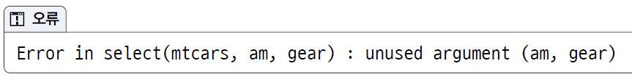
SECTION 5-1 dplyr 패키지 (5)
select ( ) 함수를 사용할 때 unused arguments ( ) 오류 메시지가 나타난다면 이는 다른 패키지에 포함된 select ( ) 함수가 사용되었기 때문임
:: 연산자를 사용하여 dplyr::select (mtcars, am, gear) 형태로 패키지명을 함께 작성

Slide 11
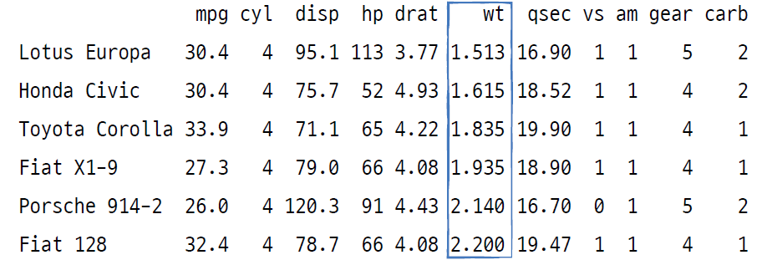
SECTION 5-1 dplyr 패키지 (6)
정렬하기: arrange( ) 함수
arrange( ) 함수는 데이터를 오름차순으로 정렬할 때 사용
여러 개의 열을 기준으로 지정할 수 있으며, 내림차순으로 정렬할 때는 desc( ) 함수를 함께 사용
오름차순 정렬 기준.
숫자형 변수: MISSING, 음수, 0, 양수
문자형 변수: 빈칸부터 !”#$%&’( ) *+-./0123456789 : ; ⇔?@ ABCDEFGHIJKLMNOPQRSTUVWXYZ [ / ] _
무게(wt)를 기준으로 오름차순 정렬한 후 head( ) 함수로 상위 데이터만 출력
arrange(데이터, 변수명1, 변수명2, ...) arrange(데이터, 변수명1, 변수명2, ..., desc(변수명))
오름차순 정렬
내림차순 정렬
# 오름차순 정렬하기 head(arrange(mtcars, wt))
기준

Slide 12
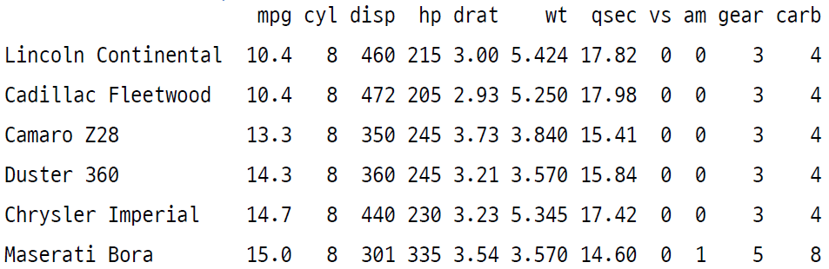
SECTION 5-1 dplyr 패키지 (7)
내림차순과 오름차순을 혼용해서 사용
연비(mpg)를 기준으로 오름차순 정렬한 후 무게(wt)를 기준으로 내림차순 정렬
# 오름차순 정렬한 후 내림차순 정렬하기 head(arrange(mtcars, mpg, desc(wt)))
두번째 기준
첫번째 기준

Slide 13
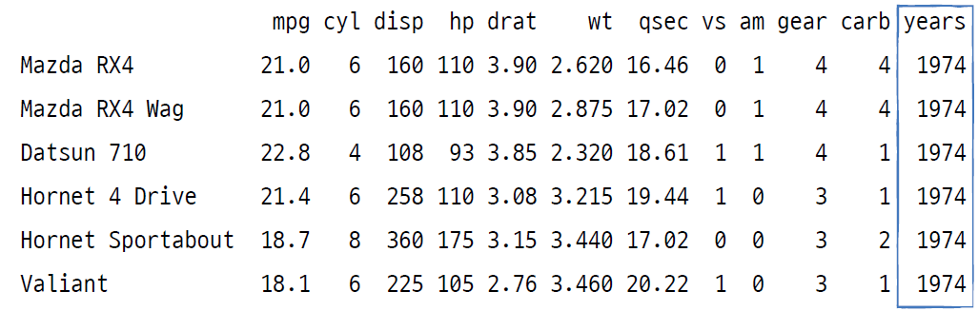
SECTION 5-1 dplyr 패키지 (8)
데이터 추가 및 중복 데이터 제거하기
열 추가하기: mutate( ) 함수
mutate( ) 함수는 데이터 세트에 열을 추가할 때 사용 - 기존 열을 가공한 후 그 결괏값을 기존 열이나 새로운 열에 할당
years라는 생산일자 열을 새로 추가 - 값에는 일괄적으로 1974를 추가하여 1974년 데이터임을 표시
mutate(데이터, 추가할 변수 이름 = 조건1, ...)
# 새로운 열 추가하기 head(mutate(mtcars, years = "1974"))

Slide 14
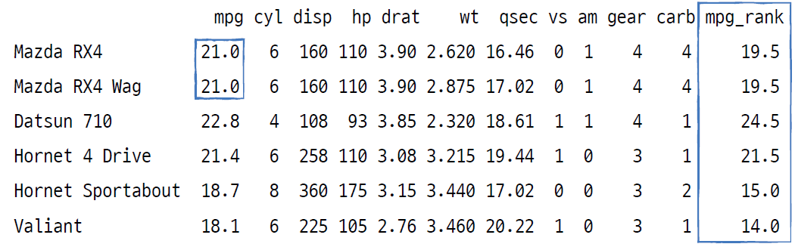
SECTION 5-1 dplyr 패키지 (9)
자동차별 연비(mpg) 순위를 rank( ) 함수로 구하여 mpg_rank 열을 추가하여 할당
head(mutate(mtcars, mpg_rank = rank(mpg)))

Slide 15
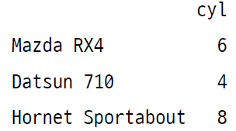
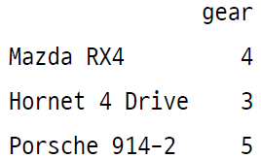
SECTION 5-1 dplyr 패키지 (10)
중복 값 제거하기: distinct( ) 함수
distinct( ) 함수는 중복 값을 제거할 때 사용
실린더 개수(cyl)에 따른 종류와 기어 개수(gear)에 따른 종류를 확인
cyl 열에서 중복 값을 제거
gear 열에서 중복 값을 제거
distinct(데이터, 변수명)
# 중복 값 제거하기 distinct(mtcars, cyl)
distinct(mtcars, gear)

Slide 16
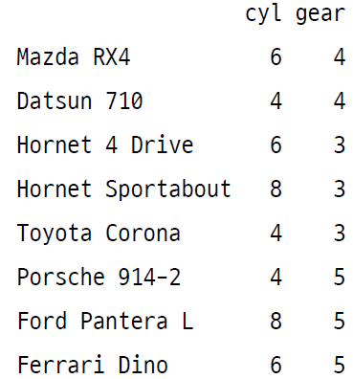
SECTION 5-1 dplyr 패키지 (11)
distinct() 함수는 한 번에 여러 개의 열을 지정할 수 있음
cyl 열과 gear 열을 동시에 지정하여 결과가 어떻게 다른지 확인
한 번에 열을 여러 개 지정하면 각 열에서 중복 값이 제거되는 것이 아니라 지정한 cyl 열과 gear 열의 모든 값이 동일할 때만 제거
# 여러 개 열에서 중복 값 제거하기 distinct(mtcars, cyl, gear)

Slide 17


SECTION 5-1 dplyr 패키지 (12)
데이터 요약 및 샘플 추출하기
전체 데이터를 평균이나 중앙값, 최솟값 등으로 요약하거나, 전체 데이터에서 무작위로 데이터 샘플을 추출할 때 사용하는 함수
데이터 전체 요약하기: summarise( ) 함수
summarise( ) 함수는 기술통계 함수와 함께 사용하여 데이터 요약을 확인할 때 사용
자동차 실린더 개수(cyl)의 평균, 최솟값, 최댓값 - mtcars 데이터 세트에서 반환할 열 이름을 각각 cyl_mean, cyl_min, cyl_max로 지정한 후 cyl 열의 평균, 최솟값, 최댓값을 반환
summarise(데이터, 기술통계 함수)형태로 mtcars에서 cyl 열의 평균, 최솟값, 최댓값을 반환
summarise(데이터, 요약할 변수명 = 기술통계 함수)
열 이름(컬럼명)
# 데이터 요약하기 summarise(mtcars, cyl_mean = mean(cyl), cyl_min = min(cyl), cyl_max = max(cyl))
summarise(mtcars, mean(cyl), min(cyl), max(cyl))

Slide 18
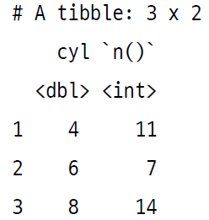
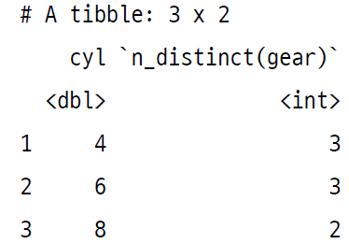
SECTION 5-1 dplyr 패키지 (13)
mtcars 데이터 세트에서 동일한 실린더 개수(cyl)를 가진 차가 몇 대나 있는지 확인 - group_by( ) 함수로 cyl 열을 그룹으로 묶어 gr_cyl 변수에 반환하고, summarise( ) 함수로 데이터를 요약 - 기술통계 함수는 데이터 개수를 구하는 n( ) 함수를 사용
특정 열의 중복 값을 제외하고 개수를 파악하려면 n_distinct( ) 함수를 사용 - cyl 열 그룹에서 기어(gear) 값이 중복인 데이터를 제외한 개수를 확인
# 그룹별로 요약하기 gr_cyl <- group_by(mtcars, cyl) summarise(gr_cyl, n())
gr_cyl <- group_by(mtcars, cyl) summarise(gr_cyl, n_distinct(gear))
※ n( ) 함수와 n_distinct ( ) 함수는 단독으로 사용할 수 없음 summarise( ) 함수, mutate( ) 함수, filter ( ) 함수에서만 사용할 수 있음

Slide 19
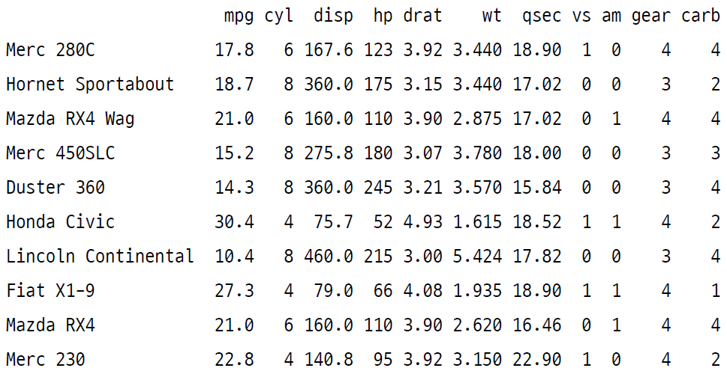
SECTION 5-1 dplyr 패키지 (14)
샘플 추출하기: sample_n( ), sample_frac( ) 함수
데이터에서 임의로 샘플 데이터를 추출할 때는 sample_n( ) 함수와 sample_frac( ) 함수를 사용
sample_n( ) 함수는 전체 데이터에서 샘플 데이터를 개수 기준으로 추출
sample_frac ( ) 함수는 전체 데이터에서 샘플 데이터를 비율 기준으로 추출
개수 기준으로 샘플 데이터를 추출 - sample_n( ) 함수로 mtcars 데이터 세트에서 샘플 데이터 10개를 추출
sample_n(데이터, 샘플 추출할 개수)
sample_frac(데이터, 샘플 추출할 비율)
# 샘플 데이터 10개 추출하기 sample_n(mtcars, 10)

Slide 20
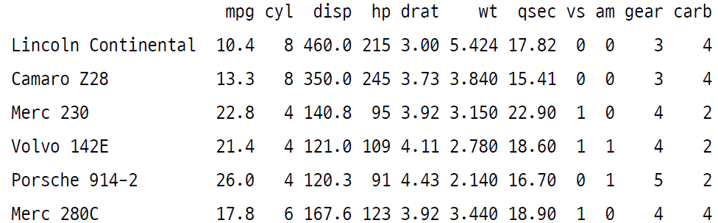
SECTION 5-1 dplyr 패키지 (15)
sample_frac( ) 함수로 mtcars 데이터 세트에서 전체 데이터의 20%를 샘플로 추출
# 전체 데이터의 20%를 샘플로 추출하기 sample_frac(mtcars, 0.2)

Slide 21
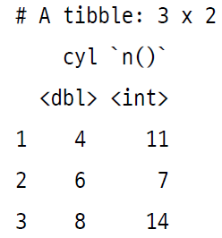
SECTION 5-1 dplyr 패키지 (16)
파이프 연산자: %>%
파이프 연산자(pipe operator): 파이프, 연결하여 연산하는 연산자
데이터 세트 %>% 조건 또는 계산 %>% 데이터 세트
# 파이프 연산자로 그룹별 요약하기 group_by(mtcars, cyl) %>% summarise(n())

Slide 22
SECTION 5-1 dplyr 패키지 (17)
mutate( ) 함수로 연비별(mpg) 순위를 추가한 후 순위를 기준으로 정렬
%>% 연산자를 사용하지 않고 연비순으로 정렬 - rank( ) 함수와 mutate( ) 함수로 연비 순위 열을 추가한 결괏값을 mp_rank 변수에 저장 - arrange( ) 함수로 정렬
%>% 연산자를 사용 - 연비(mpg) 기준으로 순위를 구하고 mpg_rank 열을 추가한 후 mpg_rank 열로 정렬
# 파이프 연산자 없이 순위 기준으로 정렬하기 mp_rank <- mutate(mtcars, mpg_rank = rank(mpg)) arrange(mp_rank, mpg_rank)
# 파이프 연산자를 사용하여 순위 기준으로 정렬하기 mutate(mtcars, mpg_rank = rank(mpg)) %>% arrange(mpg_rank)

Slide 23
[마무리①]
2가지 키워드로 정리하는 핵심 포인트
dplyr 패키지: 데이터 처리 패키지 - 데이터 가공에 유용한 많은 함수가 있어 데이터 가공에 중요한 필수 패키지
%>% 파이프 연산자: 데이터나 결괏값을 새로운 변수에 저장하는 과정을 거치지 않고 데이터와 함수를 연결하여 사용 가능

Slide 24
[마무리②]
표로 정리하는 핵심 함수
함수 | 기능
filter( ) | [dplyr 패키지] 조건에 맞는 행을 추출
select( ) | [dplyr 패키지] 변수(열)을 추출
arrange( ) | [dplyr 패키지] 지정한 열 기준으로 정렬(기본값 오름차순)
mutate( ) | [dplyr 패키지] 열을 추가
summarise( ) | [dplyr 패키지] 데이터를 요약(summarize( )로 사용 가능)
n( ) | [dplyr 패키지] 기술통계 함수, 데이터 개수를 구함
n_distinct( ) | [dplyr 패키지] 기술통계 함수, 중복값을 제거한 데이터 개수를 구함
group_by( ) | [dplyr 패키지] 데이터를 그룹화
sample_n( ) | [dplyr 패키지] n개 샘플을 추출
sample_frac( ) | [dplyr 패키지] n% 비율 샘플을 추출

Slide 25
[마무리③]
확인문제
다음 설명에 맞는 함수를 빈칸에 채우기
조건에 맞는 행을 추출하는 함수: ( )
열을 추출하는 함수: ( )
정렬하는 함수: ( )
열을 추가하는 함수: ( )
n개의 샘플을 추출하는 함수: ( )
mtcars 데이터에서 샘플 데이터 5개를 추출하는 코드를 작성하기

Slide 26
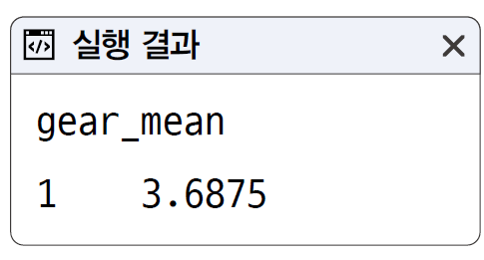
[마무리④]
다음 빈칸을 채워서 mtcars 데이터의 gear 변수의 평균을 구하는 코드 완성하기
mtcars 데이터의 gear 변수 값을 그룹핑하는 코드를 작성하기
(mtcars, gear_mean = )

Slide 27
SECTION 5-2 데이터 가공하기 (1)
데이터 가공
데이터 분석할 때 변수를 생성하거나 변수명을 변경하고, 조건에 맞는 데이터를 추출하거나 변경하고, 데이터를 정렬하고 병합하는 일련의 과정
데이터 전처리(data preprocessing)
데이터 핸들링(data handling)
데이터 마트(data mart)

Slide 28
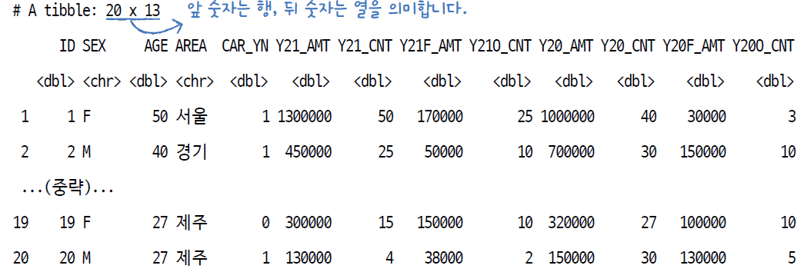
SECTION 5-2 데이터 가공하기 (2)
필요한 데이터 추출하기
전체 데이터 중에서 필요한 데이터만 추출하는 방법
사용할 변수를 선택하는 방식
원하는 조건 값에 맞는 데이터를 추출하는 방식
실습 전에 dplyr 패키지를 로드한 후 진행
readxl 패키지를 로드한 후 Sample1.xlsx 엑셀 파일 가져오기
library(dplyr)
library(readxl) exdata1 <- read_excel("C:/Rstudy/Sample1.xlsx") exdata1
※ exdata1 데이터 세트: SEX(성별), AGE(나이), AREA(지역)에 따른 20년, 21년 이용금액과 이용건수가 담겨있는 가상의 데이터

Slide 29
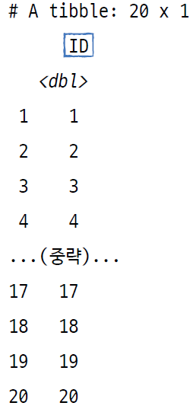
SECTION 5-2 데이터 가공하기 (3)
선택한 변수만 추출하기
select( ) 함수: 데이터 세트에 있는 변수 중 필요한 변수만 추출
exdata1 데이터 세트에 있는 ID 변수만 선택하여 추출 - %>% 연산자를 사용하여 코드 작성
# 선택한 변수 추출하기 exdata1 %>% select(ID)

Slide 30
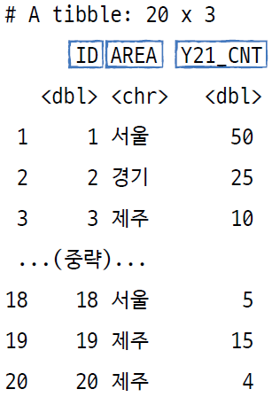
SECTION 5-2 데이터 가공하기 (4)
ID, AREA, Y17_CNT 변수 3개를 한 번에 추출
# 선택한 변수 여러 개 추출하기 exdata1 %>% select(ID, AREA, Y21_CNT)

Slide 31
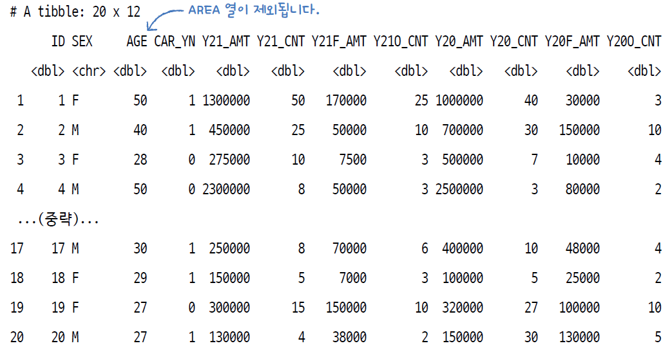
SECTION 5-2 데이터 가공하기 (5)
선택한 변수만 제외하고 추출 - exdata1 데이터 세트에 있는 변수 중 AREA 변수만 제외하고 나머지 변수를 추출
# 선택한 변수 제외하고 추출하기 exdata1 %>% select(-AREA)

Slide 32
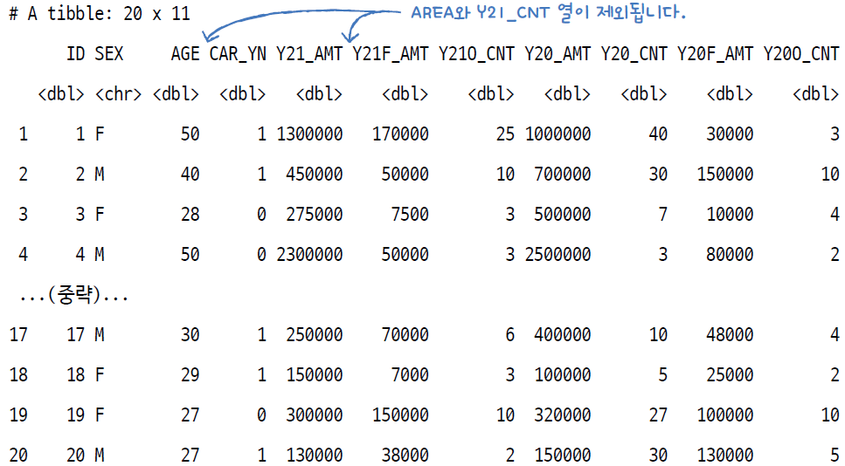
SECTION 5-2 데이터 가공하기 (6)
AREA, Y21_CNT 변수 2개를 제외하고 추출
exdata1 %>% select(-AREA, - Y21_CNT)

Slide 33
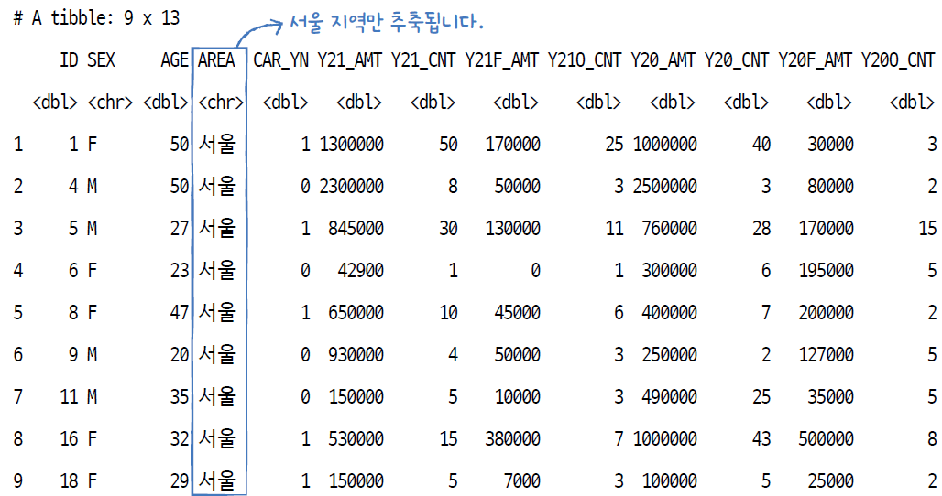
SECTION 5-2 데이터 가공하기 (7)
필요한 데이터만 추출하기
filter( ) 함수: 필요한 조건을 지정하여 조건에 맞는 데이터만 추출하여 분석
exdata1 데이터 세트 AREA(지역) 값이 서울인 경우를 추출 == 연산자를 사용하여 조건문을 작성
# 조건에 만족하는 데이터만 추출하기 exdata1 %>% filter(AREA == '서울')
서울 지역만 추출됩니다.

Slide 34
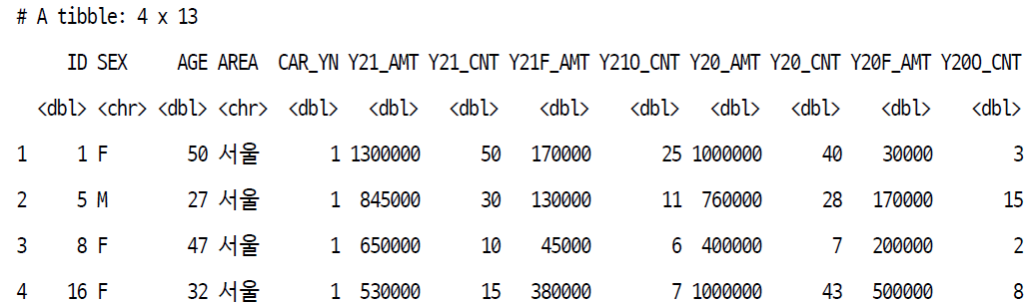
SECTION 5-2 데이터 가공하기 (8)
조건이 2가지일 때 - AREA(지역) 값이 서울이면서 Y21_CNT(21년 이용건수) 값이 10건 이상인 경우를 추출
exdata1 %>% filter(AREA == '서울' & Y21_CNT >= 10)

Slide 35
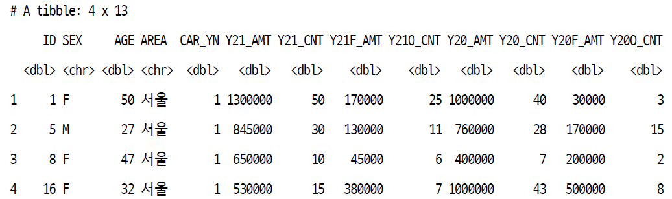
SECTION 5-2 데이터 가공하기 (9)
조건이 2가지일 때 - AREA(지역) 값이 서울이면서 Y21_CNT(21년 이용건수) 값이 10건 이상인 경우를 추출 - & 연산자를 사용하여 2가지 조건을 모두 만족하는 행만 추출
exdata1 %>% filter(AREA == '서울' & Y21_CNT >= 10)

Slide 36
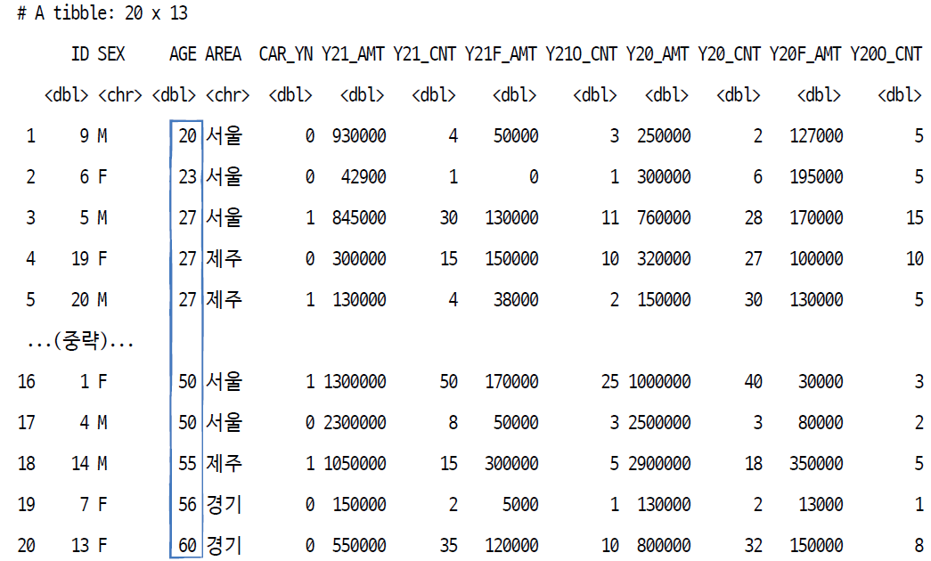
SECTION 5-2 데이터 가공하기 (10)
데이터 정렬하기
arrange( ) 함수: 변수를 크기순으로 정렬하여 새로운 데이터를 만들거나 조회할 때 사용
AGE 변수를 기준으로 오름차순 정렬하여 나이가 어린 사람부터 많은 사람 순서로 정렬
# 오름차순 정렬하기 exdata1 %>% arrange(AGE)

Slide 37
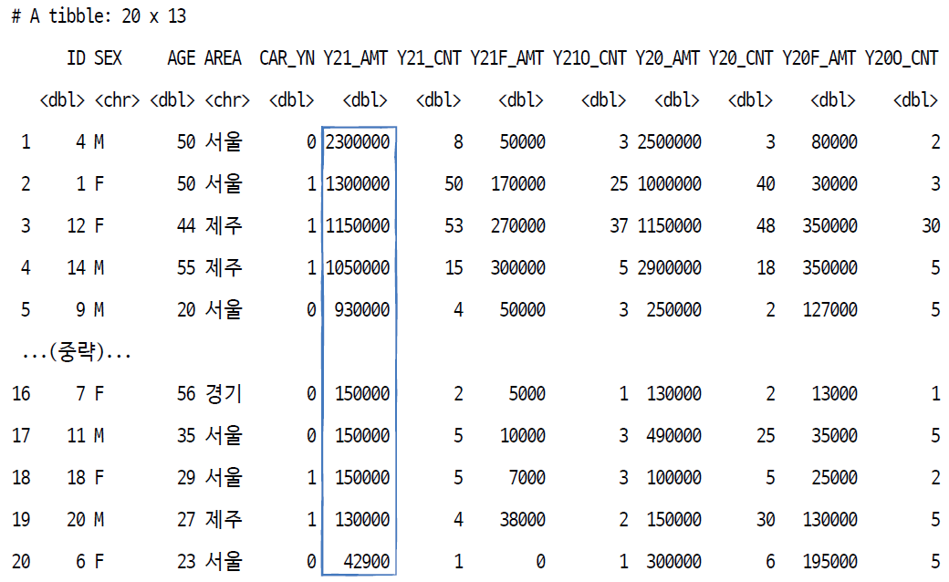
SECTION 5-2 데이터 가공하기 (11)
Y21_AMT 변수를 기준으로 이용 금액이 높은 값에서 낮은 값으로 내림차순 정렬 - arrange( ) 함수에 desc( ) 함수를 사용
# 내림차순 정렬하기 exdata1 %>% arrange(desc(Y21_AMT))

Slide 38
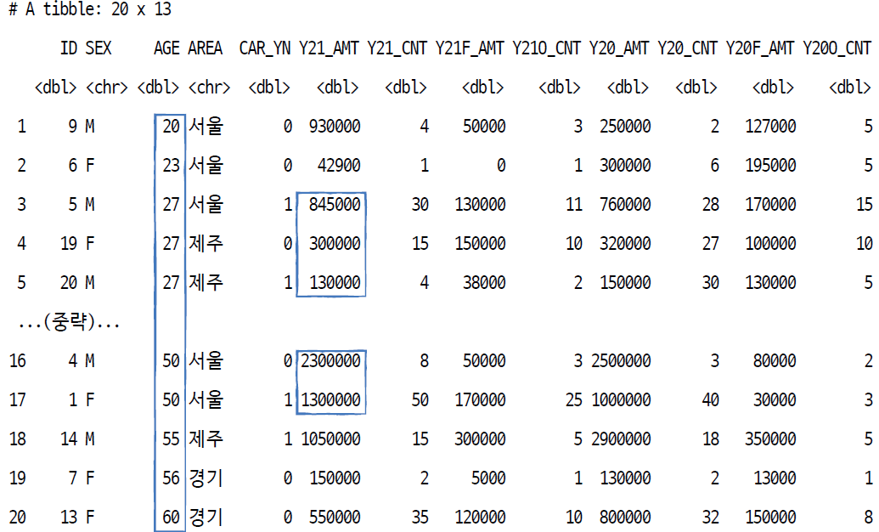
SECTION 5-2 데이터 가공하기 (12)
중첩 정렬하기
중첩 정렬은 변수 하나만 정렬하는 것이 아니라 여러 변수를 기준으로 중첩하여 정렬 - 정렬 기준으로 삼을 변수를 간단하게 쉼표(,)로 나열하여 작성
exdata1 데이터 세트 AGE 변수는 오름차순, Y21_AMT 변수는 내림차순으로 정렬을 중첩
# 중첩 정렬하기 exdata1 %>% arrange(AGE, desc(Y21_AMT))
기준1
기준2

Slide 39
SECTION 5-2 데이터 가공하기 (13)
데이터 요약하기
데이터 요약 정보는 변수의 합계를 구하거나 빈도를 도출하여 집단 간의 차이를 비교하는 등 데이터 특성을 파악
summarise( )와 group_by( ) 함수를 사용하며 어떤 데이터로 요약할지는 기술통계 함수를 활용
exdata1 데이터 세트에서 21년 이용 금액인 Y21_AMT 변수 값을 모두 합산하면 결괏값이 다음과 같이 데이터 프레임 형태로 출력되는 것을 확인
# 변수 값 합산하기 exdata1 %>% summarise(TOT_Y21_AMT = sum(Y21_AMT))
# A tibble: 1 x 1
TOT_Y21_AMT
<dbl>
1 12322900
새 변수명
변수명

Slide 40
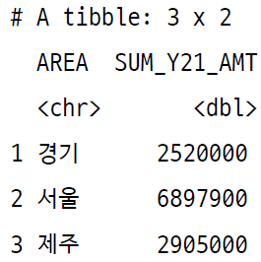
SECTION 5-2 데이터 가공하기 (14)
그룹별 합계 도출하기
AREA 변수의 값을 그룹 지은 후 그룹별 합계를 SUM_Y21_AMT 변수로 도출
# 변수 값을 그룹별로 합산하기 exdata1 %>% group_by(AREA) %>% summarise(SUM_Y21_AMT = sum(Y21_AMT))
그룹 기준
새 변수명
합계 기준

Slide 41
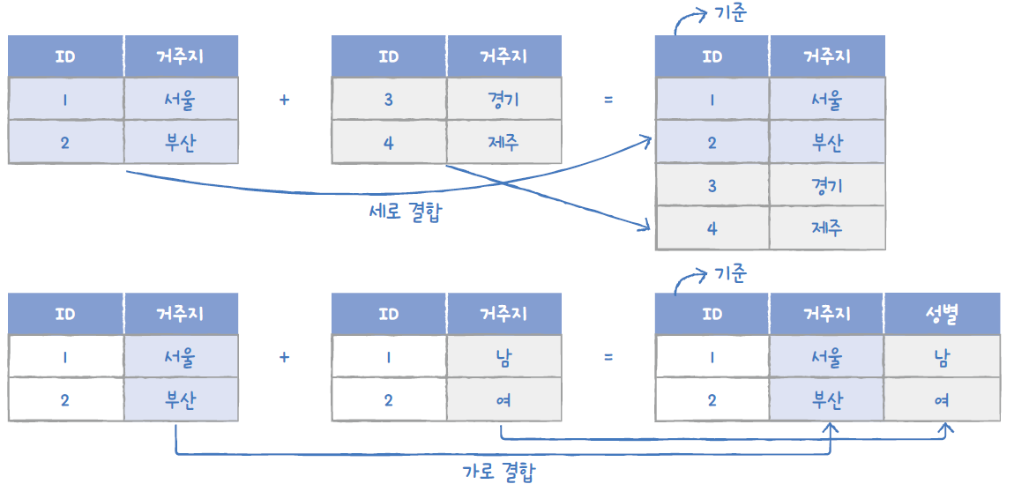
SECTION 5-2 데이터 가공하기 (15)
데이터 결합하기
결합(join): 2개 이상의 테이블을 결합하여 하나의 테이블로 만드는 과정
데이터 결합방식에는 세로 결합과 가로 결합이 있으며 가로 결합은 다시 3가지로 구분

Slide 42
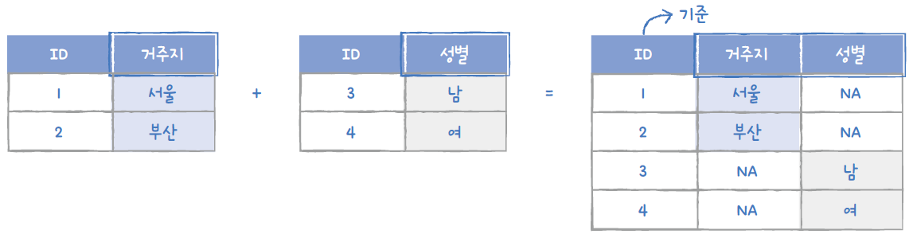
SECTION 5-2 데이터 가공하기 (16)
세로 결합
세로 결합은 결합할 테이블에 있는 변수명을 기준으로 결합 - 각 테이블에 서로 다른 변수도 결합하는 테이블에 추가
bind_rows( ) 함수를 사용 - 결합하려는 테이블명을 쉼표(,)로 나열
bind_rows(테이블명, 테이블명)

Slide 43
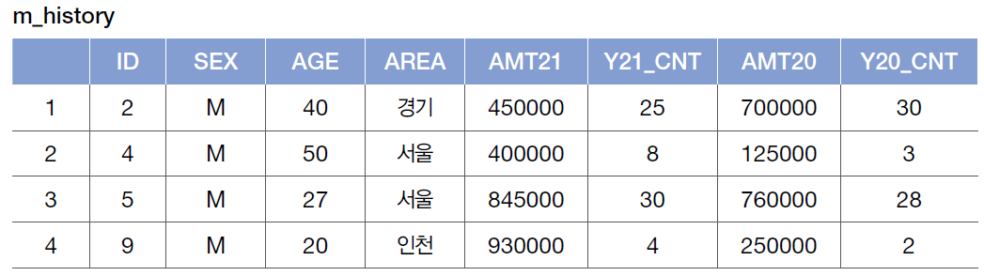
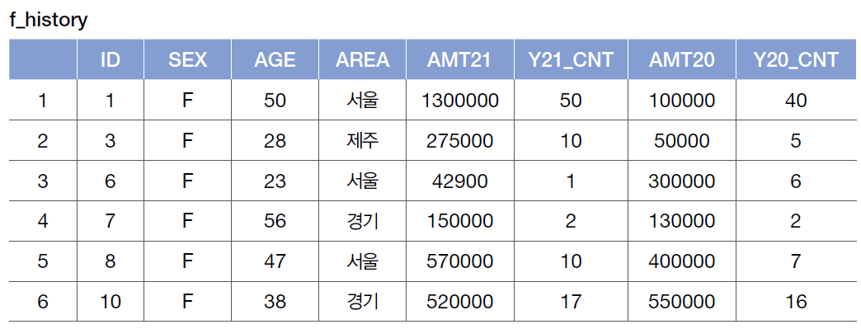
SECTION 5-2 데이터 가공하기 (17)
남성 카드 이용 금액 (Sample2_m_history.xlsx)과 여성 카드 이용 금액 (Sample3_f_history.xlsx)이 정리되어 있는 엑셀 파일을 가져온 후 각각 m_history와 f_history 테이블로 생성 - read_excel( ) 함수로 엑셀 파일을 테이블에 저장하고 결과를 확인
# 엑셀 파일 불러오기 library(readxl) m_history <- read_excel("C:/Rstudy/Sample2_m_history.xlsx") f_history <- read_excel("C:/Rstudy/Sample3_f_history.xlsx") View(m_history) View(f_history)

Slide 44
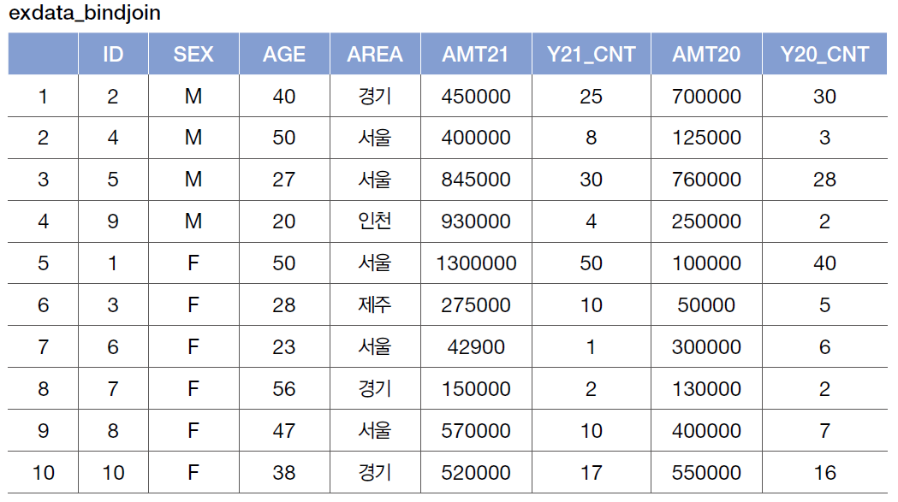
SECTION 5-2 데이터 가공하기 (18)
남성 카드 이용 금액의 관측치와 여성 카드 이용 금액 관측치를 10개로 통합하는 세로 결합을 실행 - m_history 테이블과 f_history 테이블을 세로 결합한 exdata_bindjoin 테이블을 생성
# 테이블을 세로로 결합하기 exdata_bindjoin <- bind_rows(m_history, f_history) View(exdata_bindjoin)

Slide 45
SECTION 5-2 데이터 가공하기 (19)
가로 결합
가로 결합 방식 함수는 테이블 결합 기준이 되는 by = "변수명"에 사용할 변수가 필요
키(key) 변수는 결합할 각 테이블에 있어야 하며 한쪽이라도 키 변수가 없으면 실행되지 않음 - 테이블1과 테이블2의 변수명이 다를 때는 먼저 변수명을 통일한 후 실행
left _join( ) 함수: 지정한 변수와 테이블1을 기준으로 테이블2에 있는 나머지 변수들을 결합
inner _join( ) 함수: 테이블1과 테이블2에서 기준으로 지정한 변수 값이 동일할 때만 결합
full _join( ) 함수: 테이블1과 테이블2에서 기준으로 지정한 변수 값 전체를 결합
left_join(테이블1, 테이블2, by = "변수명")
inner_join(테이블1, 테이블2, by = "변수명")
full_join(테이블1, 테이블2, by = "변수명")

Slide 46
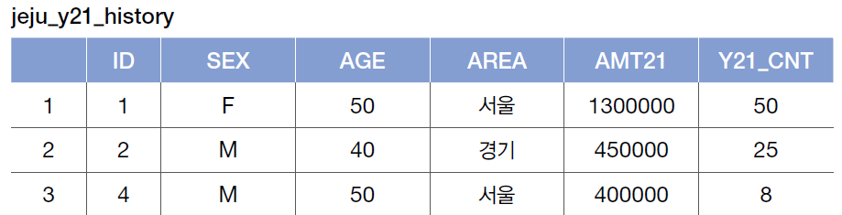
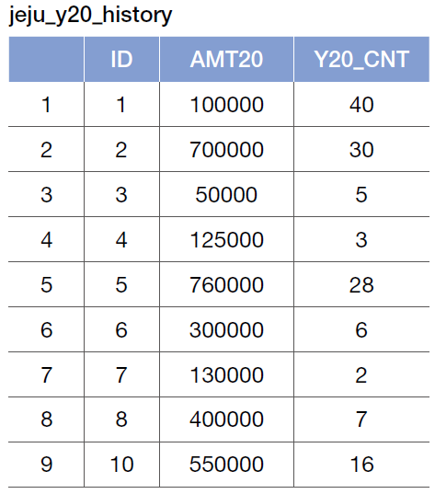
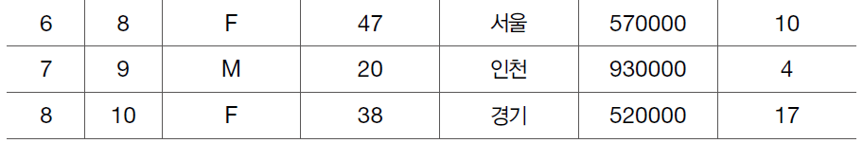
SECTION 5-2 데이터 가공하기 (20)
제주 지역에서 사용된 21년 카드 이용 금액(Sample4_y21_history.xlsx)과 20년 카드 이용 금액(Sample5_y20_history.xlsx)을 각각 jeju_y21_history, jeju_y20_history 테이블로 저장
# 엑셀 파일 불러오기 library(readxl) jeju_y21_history <- read_excel("C:/Rstudy/Sample4_y21_history.xlsx") jeju_y20_history <- read_excel("C:/Rstudy/Sample5_y20_history.xlsx") View(jeju_y21_history) View(jeju_y20_history)

Slide 47
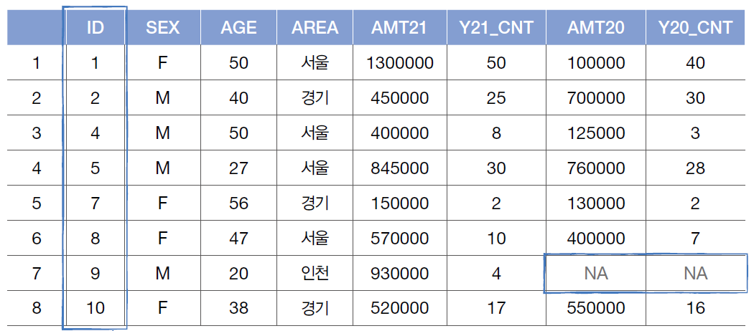
SECTION 5-2 데이터 가공하기 (21)
left_join( ) 함수로 jeju_y21_history와 jeju_y20_history 테이블을 ID 변수와 jeju_y21_history 테이블 기준으로 가로 결합
# 첫 번째 테이블 기준으로 가로 결합하기 bind_col <- left_join(jeju_y21_history, jeju_y20_history, by = "ID") View(bind_col)
첫 번째 테이블
두 번째 테이블
키
기준
jeju_y21_history
jeju_y20_history

Slide 48
SECTION 5-2 데이터 가공하기 (22)
left_join ( ) 함수로 jeju_y21_history와 jeju_y20_history 테이블을 ID 변수와 jeju_y21_history 테이블 기준으로 가로 결합
# 첫 번째 테이블 기준으로 가로 결합하기 bind_col <- left_join(jeju_y21_history, jeju_y20_history, by = "ID") View(bind_col)
첫 번째 테이블
두 번째 테이블
키
기준
jeju_y21_history
jeju_y20_history

Slide 49
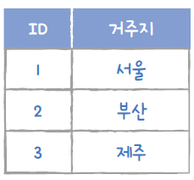
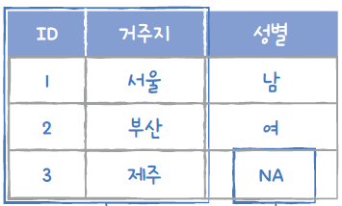
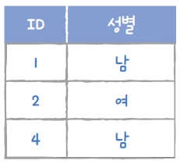
SECTION 5-2 데이터 가공하기 (23)
left_join( ) 함수는 첫 번째 테이블과 키 변수를 기준으로 두 번째 테이블에 있는 나머지 변수들을 결합
A
left_join(A, B, by = "ID")
B
A 테이블을 기준으로 결합
값이 없을 때는 NA가 삽입

Slide 50
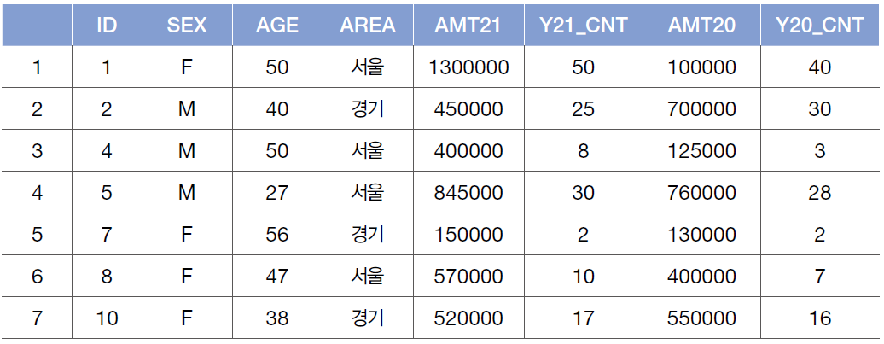
SECTION 5-2 데이터 가공하기 (24)
inner_join( ) 함수로 ID 변수가 동일할 때만 가로로 병합 - jeju_y21_history와 jeju_y20_history 테이블을 가로 결합
# 키 변수가 동일할 때만 가로 결합하기 bind_col_inner <- inner_join(jeju_y21_history, jeju_y20_history, by = "ID") View(bind_col_inner)

Slide 51
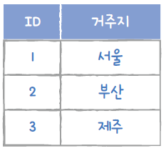
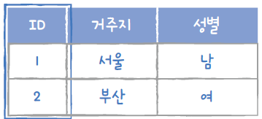
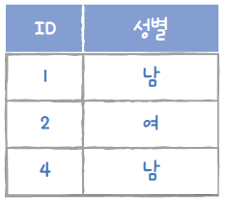
SECTION 5-2 데이터 가공하기 (25)
inner_join( ) 함수는 ID 변수가 일치하지 않는 데이터는 결합하지 않음
A
inner_join(A, B, by = "ID")
B
ID가 일치할 때만 결합

Slide 52
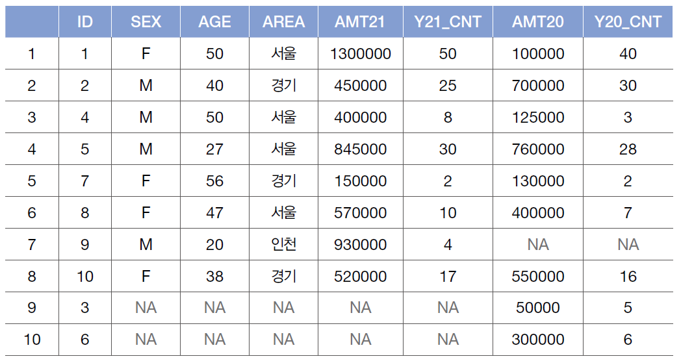
SECTION 5-2 데이터 가공하기 (26)
full_join ( ) 함수로 모든 데이터를 가로로 병합 - jeju_y21_history와 jeju_y20_history 테이블에서 ID 기준으로 모든 데이터가 가로 결합
# 키 변수를 기준으로 모두 가로 결합하기 bind_col_full <- full_join(jeju_y21_history, jeju_y20_history, by = "ID") View(bind_col_full)

Slide 53
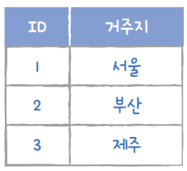
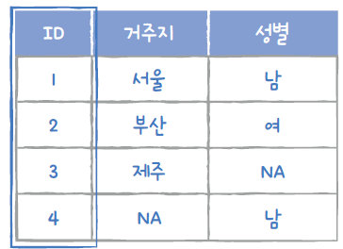
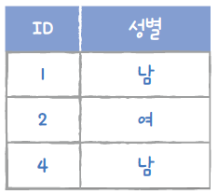
SECTION 5-2 데이터 가공하기 (27)
full_join() 함수: ID 변수를 기준으로 모든 데이터가 결합
A
full_join(A, B, by = "ID")
B
ID를 기준으로 모든 데이터가 결합

Slide 54
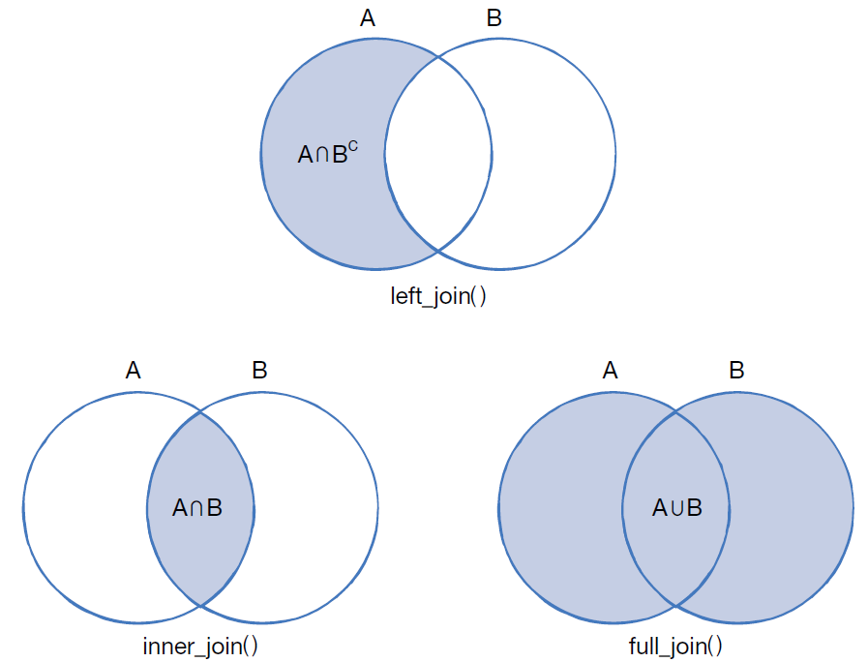
SECTION 5-2 데이터 가공하기 (28)

Slide 55
[마무리①]
4가지 키워드로 정리하는 핵심 포인트
데이터 추출: 전체 데이터에서 필요한 변수나 조건에 맞는 데이터를 추출하는 것
데이터 정렬: 하나 혹은 여러 개의 변수를 기준으로 오름차순이나 내림차순으로 정렬
데이터 요약: 변수 합계나 빈도 등 데이터를 요약한 정보로 데이터 특성을 파악
데이터 결합: 2개 이상의 테이블을 하나의 테이블로 결합하는 과정

Slide 56
[마무리②]
표로 정리하는 핵심 함수
함수 | 기능
select( ) | [dplyr 패키지] 변수(열)을 추출
filter( ) | [dplyr 패키지] 조건에 맞는 행을 추출
arrange( ) | [dplyr 패키지] 지정한 열을 기준으로 정렬(기본값 오름차순).
summarise( ) | [dplyr 패키지] 데이터를 요약
group_by( ) | [dplyr 패키지] 데이터를 그룹화
bind_rows( ) | [dplyr 패키지] 데이터를 세로 결합
left_join( ) | [dplyr 패키지] 테이블1 기준으로 테이블2의 나머지 변수를 가로 결합
inner_join( ) | [dplyr 패키지] 테이블1과 테이블2 기준으로 변수 값이 동일할 때만 가로 결합
full_join( ) | [dplyr 패키지] 테이블1과 테이블2 기준으로 지정한 변수 값 전체를 가로 결합

Slide 57

[마무리③]
확인문제
다음 설명과 함수를 올바르게 연결하기
변수 추출 ● ● summarise( )
행 추출 ● ● arrange( )
데이터 정렬 ● ● filter ( )
데이터 요약 ● ● select ( )
교재 225쪽에서 가져온 exdata1 테이블에서 AGE가 30세 이하이면서 Y20_CNT가 10건 이상인 데이터를 exdata2 테이블로 생성하는 코드를 작성하여 실행 결과처럼 출력(파이프 연산자를 사용)
exdata2 <- exdata2

Slide 58

[마무리④]
확인문제
1번에서 도출한 결과를 바탕으로 exdata2를 AGE 변수를 기준으로 내림차순, Y20_CNT 변수를 기준으로 오름차순 정렬하는 코드를 작성하여 실행 결과처럼 출력
exdata2 %>%

Slide 59

[마무리⑤]
확인문제
jeju_y21_history와 jeju_y20_history 테이블에서 ID 변수와 jeju_y21_history 테이블 기준으로 가로 결합하는 코드를 작성하여 실행 결과처럼 출력
bind_col <- bind_col

Slide 60

SECTION 5-3 데이터 구조 변형하기 (1)
데이터 재구조화
reshape2 패키지는 reshape 패키지의 성능을 개선한 것으로 열이 긴 형태의 데이터를 행이 긴 형태로 바꾸는 melt( ) 함수와 행이 긴 형태의 데이터를 열이 긴 형태로 바꾸는 cast( ) 함수를 포함

Slide 61
SECTION 5-3 데이터 구조 변형하기 (2)
넓은 모양 데이터를 긴 모양으로 바꾸기: melt( ) 함수
넓은 모양 데이터는 행보다 열이 많아 가로로 긴 모양의 행렬
이러한 행렬의 열을 행으로 바꾸어 세로로 길게 바꿀 때는 melt( ) 함수를 사용
R 스튜디오 Help 탭에서 [melt]를 입력하여 검색한 후 결과 목록에서 [reshape2::melt]를 클릭
Description: 함수에 대한 설명
Usage: 사용 형태,
Arguments: 실제 사용할 때 쓰는 옵션 설명
data: 변형할 데이터 세트를 입력
na.rm = FALSE: 결측치를 제외하는 옵션. 결측치를 제외하고 연산하려면 na.rm = TRUE를 입력
value.name = "value": 행으로 바꾸고 싶은 열 이름
Details: [melt.data.frame], [melt.array], [melt.list]를 클릭하면 melt( ) 함수가 데이터 종류에 따라 어떻게 작동하는지 확인

Slide 62

SECTION 5-3 데이터 구조 변형하기 (3)
melt ( ) 함수
id.vars 옵션과 measure.vars 옵션 - id.vars = "이름", measure.vars = c("국어", ＂영어")로 지정하면 오른쪽 테이블처럼 이름 변수를 기준으로 국어와 영어 점수가 세로로 재배치
melt(데이터, id.var = "기준 열", measure.vars = "변환 열")

Slide 63

SECTION 5-3 데이터 구조 변형하기 (4)
R에 기본으로 내장되어 있는 airquality 데이터 세트를 이용하여 melt( ) 함수를 실습 - melt( ) 함수는 reshape2 패키지에 포함되어 있으므로 먼저 패키지를 설치
head( ) 함수를 사용하여 데이터 세트를 출력 - 데이터를 변형하기 위해 먼저 데이터 세트 구조를 파악
# reshape2 패키지 설치하기 install.packages("reshape2")
# airquality 데이터 세트 확인하기 head(airquality)

Slide 64

SECTION 5-3 데이터 구조 변형하기 (5)
변수명을 구하는 names( ) 함수와 소문자로 치환하는 tolower( ) 함수를 실행 - R은 대소문자를 구분하기 때문에 대소문자 실수를 예방하기 위함
# 변수명 소문자로 통일하기 names(airquality) <- tolower(names(airquality)) head(airquality)
변수명이 소문자로 변경

Slide 65
SECTION 5-3 데이터 구조 변형하기 (6)
reshape2 패키지를 로드하고 melt( ) 함수로 데이터를 변형하여 melt_test 변수에 할당 - 첫 번째 행에 있던 ozone 변수와 변수 값으로 데이터 세트가 변형
# 열을 행으로 바꾸기 library(reshape2) melt_test <- melt(airquality) head(melt_test)
No id variables; using all as measure variables
variable value
1 ozone 41
2 ozone 36
3 ozone 12
4 ozone 18
5 ozone NA
6 ozone 28
기준이 될 열을 지정하지 않아 모든 열을 반환
변수명이 variable 열의 값이 됨.

Slide 66

SECTION 5-3 데이터 구조 변형하기 (7)
tail ( ) 함수를 사용해 데이터의 뒷부분을 확인 - 첫 번째 행 마지막에 있던 변수명 day와 그 값을 확인
View( ) 함수로 melt_test를 실행하면 ozone, solar.r, wind, temp, month, day 변수 순으로 데이터가 변형
tail(melt_test)

Slide 67

SECTION 5-3 데이터 구조 변형하기 (8)
오류가 발생하지 않으려면 데이터 프레임에 사용하는 id.vars와 measure.vars 옵션을 사용
기준 열에 따라 데이터를 변형하기 위해 month, wind 변수를 식별자로 지정하고 ozone 값을 반환하도록 코드를 작성한 후 실행
# 기준을 정해 열을 행으로 바꾸기 melt_test2 <- melt(airquality, id.vars = c("month", "wind"), measure.vars = "ozone") head(melt_test2)

Slide 68
SECTION 5-3 데이터 구조 변형하기 (9)
긴 모양 데이터를 넓은 모양으로 바꾸기: cast( ) 함수
cast( ) 함수: 세로로 긴 데이터를 가로로 긴 형태의 데이터로 변형해야 할 때 행을 열로 바꾸는 함수
Help 탭을 이용해 cast( ) 함수 사용 방법과 옵션 확인 - 검색 필드에 [cast]를 검색한 후 결과 목록에서 [reshape2::cast] 링크를 클릭하여 Usage 정보를 확인
acast( ): 데이터를 변형하여 벡터, 행렬, 배열 형태로 반환
dcast( ): 데이터를 변형하여 데이터 프레임 형태로 반환
함수를 호출하는 데 필요한 옵션에는 cast( ) 함수로 변형할 데이터와 변환식이 필요 - 변환식은 id ~ variable 형태로 작성하며, 명시적으로 나열하지 않는 모든 변수를 표현하기 위해 ...을 사용하기도 함

Slide 69

SECTION 5-3 데이터 구조 변형하기 (10)
dcast( ) 함수
dcast( ) 함수는 R에서 주로 다루는 데이터 유형인 데이터 프레임으로 반환할 수 있음 - reshape 패키지보다 reshape2 패키지를 사용하는 가장 큰 이유
dcast(데이터, 기준 열 ~ 변환 열)
왼쪽의 exam1 데이터 세트를 exam2 <- dcast (exam1, 이름 ~과목) 형태로 함수를 호출하면 exam2 데이터 세트처럼 변형

Slide 70

SECTION 5-3 데이터 구조 변형하기 (11)
dcast( ) 함수 실습
변수명을 소문자로 통일 - 변수명을 구하는 names( ) 함수와 소문자로 치환하는 tolower( ) 함수를 사용하면 대소문자가 섞여 있는 변수명이 소문자로 통일
# 변수명 소문자로 통일하기 names(airquality) <- tolower(names(airquality)) head(airquality)

Slide 71

SECTION 5-3 데이터 구조 변형하기 (12)
긴 모양의 데이터를 넓은 모양으로 바꾸어 보기 위해 데이터 세트를 긴 모양으로 변형 - melt( ) 함수로 월(month)과 일(day)을 식별자, 나머지 열을 행으로 변환하고 결측치를 제외하고 연산하도록 na.rm = TRUE 옵션을 지정한 후 aq_melt 변수에 할당
# 열을 행으로 바꾸기 library(reshape2) aq_melt <- melt(airquality, id.vars = c("month", "day"), na.rm = TRUE) head(aq_melt)

Slide 72


SECTION 5-3 데이터 구조 변형하기 (13)
세로로 긴 데이터를 dcast( ) 함수로 변형 - aq_melt 데이터에서 월(month)과 일(day)을 식별자로 지정하고 variable 열에 있는 데이터를 순서대로 열로 변환
# 행을 열로 바꾸기 aq_dcast <- dcast(aq_melt, month + day ~ variable) head(aq_dcast)
변수 두 개를 식별자로 지정할 때는 + 기호를 사용

Slide 73

SECTION 5-3 데이터 구조 변형하기 (14)
View( ) 함수로 데이터 구조가 변화한 내용을 확인
View(airquality) View(aq_melt) View(aq_dcast)
airquality

Slide 74


SECTION 5-3 데이터 구조 변형하기 (15)
aq_melt

Slide 75

SECTION 5-3 데이터 구조 변형하기 (16)
aq_dcast

Slide 76


SECTION 5-3 데이터 구조 변형하기 (17)
acast( ) 함수
행을 열로 바꾸는 acast( ) 함수는 벡터, 행렬, 배열로 반환
acast ( ) 함수 실습 - dcast( ) 함수 실습에서 생성한 aq_melt 데이터 세트를 이용하여 월별, 일별로 variable 열에 있는 데이터 값인 즉 오존(ozone), 태양 복사(solor.r), 바람(wind), 온도(temp)를 변수로 바꾸어 배열 생성
acast(데이터, 기준 열 ~ 변환 열 ~ 분리 기준 열)
acast(aq_melt, day ~ month ~ variable)

Slide 77

SECTION 5-3 데이터 구조 변형하기 (18)
[좀 더 알아보기] cast( ) 함수로 데이터 요약하기
aq_melt 데이터 세트를 acast ( ) 함수로 변형하고 변수들을 월별 평균으로 요약 확인
# cast( ) 함수로 평균 요약 확인하기 acast(aq_melt, month ~ variable, mean)
기술통계 함수처럼 평균을구함

Slide 78

SECTION 5-3 데이터 구조 변형하기 (19)
[좀 더 알아보기] cast( ) 함수로 데이터 요약하기
dcast( ) 함수로 합계를 요약 확인 – 각 월을 기준으로 변수별 합계가 도출
length를 사용하여 데이터 개수를 구할 수도 있음
# cast( ) 함수로 합계 요약 확인하기 dcast(aq_melt, month ~ variable, sum)
합계를 구함

Slide 79
[마무리①]
2가지 키워드로 정리하는 핵심 포인트
데이터 재구조화: 동일한 데이터를목적에 따라 분석 기준에따라 데이터 구조를 변형하는 것
reshape2 패키지: 데이터 구조를 재배열해주는 패키지
표로 정리하는 핵심 함수
함수 | 기능
melt( ) | [reshape2 패키지] 데이터의 열을 행으로
acast( ) | [reshape2 패키지] 데이터의 행을 열로(벡터, 행렬, 배열로 반환)
dcast( ) | [reshape2 패키지] 데이터의 행을 열로(데이터 프레임으로 반환)

Slide 80

[마무리②]
확인문제
다음 중 넓은 모양의 데이터를 세로로 긴 모양의 데이터로 변형하는 함수는?
①mutate( ) ②melt( ) ③dcast ( ) ④acast ( )
iris 데이터 세트의 변수명을 대문자에서 소문자로 변경하고, 앞에 일부분을 확인하는 코드를 작성하여 실행 결과처럼 출력하기
(iris) <- (iris)

Slide 81

[마무리③]
확인문제
iris 데이터 세트의 sepal.length 변수가 행이 되도록 구조를 변형하는 코드를 작성하여 실행 결과처럼 출력하기 (식별자는 species 변수를 사용)(
iris_test <- (iris, , ) iris_test

Slide 82

[마무리④]
확인문제
1학년 1반, 2반, 3반 학생 5명씩의 중간고사와 기말고사 성적이 기록된 엑셀 파일을 가져온 후 다음 실행 결과와 같이 반별 수학 점수와 영어 점수를 각각 출력
library(readxl) middle_mid_exam <- read_excel("C:/Rstudy/middle_mid_exam.xlsx") View(middle_mid_exam) MATHEMATICS <- middle_mid_exam %>% MATHEMATICS <- View(MATHEMATICS) ENGLISH <- middle_mid_exam %>% ENGLISH <- View(ENGLISH)

Slide 83

SECTION 5-4 데이터 정제하기 (1)
데이터 정제(data cleansing): 결측치와 이상치를 처리하는 과정
결측치 확인하기
결측치(또는 결측값): 데이터가 없는 것을 의미, NA(Not Available)로 표현
is.na( ) 함수: 결측치를 확인하여 결괏값을 TRUE 와 FALSE로 반환하며 결측치는 TRUE로 반환
table (is.na( )) 함수: 결측치 빈도를 확인
데이터를 직접 입력한 후 데이터를 연산하고 결과를 확인
is.na(변수명)
table(is.na(변수명))
# 결측치 확인하기 x <- c(1, 2, NA, 4, 5) x sum(x) is.na(x) table(is.na(x))

Slide 84

SECTION 5-4 데이터 정제하기 (2)
결측치 제외하기
결측치를 제외하고 연산 - na.rm = T 옵션을 사용
is.na( ) 함수로 결측치가 있는지 확인하고 sum( ) 함수에 na.rm = T 옵션을 지정하여 결측치를 제외
# 결측치 제외하고 연산하기 x <- c(1, 2, NA, 4, 5) x sum(x) is.na(x) sum(x, na.rm = T)

Slide 85

SECTION 5-4 데이터 정제하기 (3)
결측치 개수 확인하기
결측치를 TRUE와 FALSE 값으로 확인하는 것 대신 결측치 전체 개수를 바로 확인
sum(is.na( )) 함수: 데이터 세트에 결측치가 총 몇 개인지 확인
colSums(is.na( )) 함수: 각 컬럼의 결측치 개수를 확인
airquality 데이터 세트의 결측치 개수를 확인 - data( ) 함수로 airquality를 변수로 저장하고, 결측치가 있는지 is.na( ) 함수로 확인
sum(is.na(변수명))
colSums(is.na(변수명))
# airquality 데이터 세트 결측치 확인하기 data(airquality) is.na(airquality)

Slide 86


SECTION 5-4 데이터 정제하기 (4)
sum(is.na( )) 함수를 사용하여 결측치 전체 개수 확인
colSums(is.na( )) 함수를 실행하여 각 컬럼별 결측치 개수가 출력
# 데이터 세트에 있는 결측치 전체 개수 확인하기 sum(is.na(airquality))
# 컬럼별 결측치 개수 확인하기 colSums(is.na(airquality))

Slide 87

SECTION 5-4 데이터 정제하기 (5)
결측치 제거하기
na.omit( ) 함수: 결측치가 있는 행 전체를 데이터 세트에서 제거한 후 데이터를 출력
na.omit( ) 함수를 실행하여 결측치가 있는 행 제거
na.omit(변수명)
# 결측치가 있는 행 제거하기 data(airquality) na.omit(airquality)
6행이 삭제됨
10, 11행이 삭제됨

Slide 88

SECTION 5-4 데이터 정제하기 (6)
결측치 대체하기
결측치를 제외하거나 제거하는 대신, 다른 값으로 대체
airquality 데이터 세트의 결측치를 0으로 대체하고 데이터 세트에 결측치가 있는지 다시 확인
변수명[is.na(변수명)] <- 대체할 값
# 결측치 0으로 대체하기 data(airquality) airquality[is.na(airquality)] <- 0 colSums(is.na(airquality))

Slide 89

SECTION 5-4 데이터 정제하기 (7)
이상치 확인하기
이상치(또는 극단치): 데이터에서 정상적인 범주를 벗어난 값 - 상자 그림을 이용하면 쉽게 파악할 수 있음
mtcars 데이터 세트의 wt 컬럼을 상자 그림으로 구현 - 데이터 세트를 변수에 저장한 후 boxplot( ) 함수를 실행
# 이상치 확인하기 data(mtcars) boxplot(mtcars$wt)

Slide 90

SECTION 5-4 데이터 정제하기 (8)
기술통계량으로 확인
mtcars 데이터 세트 wt 컬럼 기술통계량을 확인
boxplot(변수명)$stats
# 상자 그림의 기술통계량 확인하기 boxplot(mtcars$wt)$stats
최저 이상치 경계, 1사분위수, 중앙값, 3사분위수, 최고 이상치 경계 값 순으로 5개 값이 출력 - 여기에서 최저와 최고 경계 값인 1.5130 ~ 5.2500에 속하지 않는 값은 이상치로 판단

Slide 91

SECTION 5-4 데이터 정제하기 (9)
이상치 처리하기
ifelse( ) 함수: 조건에 대해 값을 반환하는 함수 - 이상치가 있을 때는 해당 값을 결측치로, 그렇지 않을 경우에는 원래의 값이 반환
이상치를 결측치로 변환하기 - mtcars 데이터 세트 wt 칼럼에서 5.2500을 초과하는 값( >5.25)을 탐색 - 값은 FALSE와 TRUE로 반환되며 이상치는 TRUE로 반환
ifelse(조건문, 조건이 참일 때 실행, 조건이 거짓일 때 실행)
# 이상치 확인하기 mtcars$wt > 5.25
사용자의 Console 탭 크기에 따라 실행 결과의 요소 위치는 다르게 표시될 수 있음

Slide 92

SECTION 5-4 데이터 정제하기 (10)
찾아낸 이상치를 ifelse() 함수를 사용하여 결측 처리
mtcars$wt <- ifelse(mtcars$wt > 5.25, NA, mtcars$wt)

Slide 93
[마무리①]
3가지 키워드로 정리하는 핵심 포인트
결측치: 데이터에서 값이 누락된 것을 의미. NA로 표현
이상치: 극단치라고도 하며 정상적인 범주에서 벗어난 값을 의미
데이터 정제: 데이터 분석을 할 때 오류나 분석 결과를 왜곡하는 결측치와 이상치를 처리하는 과정

Slide 94
[마무리②]
표로 정리하는 핵심 함수
함수 | 기능
is.na( ) | 결측치를 확인
sum(is.na( )) | 결측치 개수를 확인
colSums(is.na( )) | 컬럼의 결측치 개수를 확인
na.omit( ) | 결측치를 제거
boxplot( ) | 상자 그림으로 이상치를 확인
ifelse( ) | 조건에 따라 값을 반환

Slide 95

[마무리③]
확인문제
다음 중 결측치를 처리할 때 사용하는 함수가 아닌 것은?
① is.na( ) ② na.omit( ) ③ boxplot( ) ④ sum(is.na( ) )
다음 문제는 아래의 데이터를 활용 - 문제를 풀기 전 데이터를 먼저 생성
y2 데이터의 결측치를 확인하는 코드를 작성하여 실행 결과처럼 출력하기
y2 <- c(-16, 22, 31, NA, 52, 66, 74, 88, 99, 105, 200, 253, NA)

Slide 96


[마무리④]
확인문제
y2 데이터의 결측치를 제거한 평균을 구하는 코드를 작성하여 실행 결과처럼 출력하기
y2 데이터의 결측치를 100으로 대체하고 평균을 구하는 코드를 작성하여 실행 결과처럼 출력하기
(y2, )
(y2 <-

